Slide 1
WEB & Mobile 쇼핑몰 사이트 개발
2022.08.12 ~
프로젝트 주소: http://opete95.cafe24.com/portfolio/admin/index.html
프로젝트 소스 주소: https://github.com/soliops/Portfolio/tree/main/portfolio
기획자 : 이 종 혁
퍼블리셔 : 김지나 & 신지연
디자이너 : 신지연
프로그램 개발 : 이진형

Slide 2
관리자 Directory - admin
[디자인 파트]
css – 관리자 CSS 파일
img – 관리자 이미지 파일 및 로고
[Front-개발 파트]
js – Javascript 및 jquery 파일
[Backend-개발파트]
Language – Java 11
Framework : Maven
DB : Mysql 8.0, MariaDB 10.1
WAS : Tomcat 8.5
IDE – 이클립스

Slide 3
관리자 데이터 테이블
Admin_add 테이블 – 관리자 가입
Field | Type | Null | Key | Default | Extra
admin_idx | int(8) | NO | PRI |  | auto_increment
admin_id | char(250) | NO | PRI
admin_pw | text | NO
admin_nm | varchar(250) | NO
admin_email | varchar(250) | NO
admin_tel | varchar(11) | NO
admin_part | varchar(250) | NO
admin_position | varchar(250) | NO
admin_indate | datetime | NO |  | 0001-01-01 01:00:00
admin_check | enum('Y‘, 'N') | NO |  | Y
Admin_loghistory 테이블 – 관리자 로그
Field | Type | Null | Key | Default | Extra
admin_idx | bigint(12) | NO | PRI |  | auto_increment
admin_id | char(250) | NO
admin_indate | datetime | NO |  | 0001-01-01 01:00:00

Slide 4
관리자 데이터 테이블
Admin_notice 테이블 – 공지 사항
Field | Type | Null | Key | Default | Extra
idx | int(10) | NO | PRI |  | auto_increment
notice_print | enum('Y‘,’N’) | NO |  | Y
notice_title | text | NO
notice_writer | varchar(250) | NO
notice_file | text | YES
notice_file_name | varchar(200) | YES
notice_text | text | NO
notice_date | datetime | NO |  | 0001-01-01 01:00:00
notice_count | int(15) | YES |  | 0
Coupon 테이블 – 쿠폰 정보
Field | Type | Null | Key | Default | Extra
cidx | int(12) | NO | PRI |  | auto_increment
coupon_name | varchar(40) | NO
coupon_kind | varchar(40) | NO
coupon_publish_date | datetime | NO |  | 0001-01-01 01:00:00
coupon_expiration_date | datetime | NO |  | 0001-01-01 01:00:00
coupon_type | varchar(4) | NO
coupon_discount | int(12) | NO |  | 0
minimum_price | int(12) | NO |  | 0
coupon_img | text | NO
coupon_img_name | varchar(200) | NO

Slide 5
관리자 데이터 테이블
Product 테이블 - 상품 정보
Field | Type | Null | Key | Default | Extra
pidx | int(12) | NO | PRI |  | auto_increment
cbcate_code | varchar(2) | YES
cscate_code | varchar(2) | YES
product_code | varchar(6) | NO | PRI
product_name | varchar(100) | NO
product_addexplain | varchar(200) | NO
product_price | int(7) | NO
product_discount | int(2) | NO
product_disprice | int(7) | NO
product_stock | int(4) | NO
product_sale | enum('Y' | 'N') | NO | Y
product_saleout | enum('Y' | 'N') | NO | N
product_img1 | text | NO
product_img2 | text | YES
product_img3 | text | YES
product_explain | text | NO
product_date | datetime | NO |  | 0001-01-01 01:00:00
total_sales | int(15) | YES |  | 0

Slide 6
관리자 데이터 테이블
Category 테이블 – 카테고리 정보
Field | Type | Null | Key | Default | Extra
cidx | int(10) | NO | PRI |  | auto_increment
classcode | varchar(6) | NO | PRI
cbcate_code | varchar(3) | NO
cbcate_name | varchar(100) | NO
cscate_code | varchar(3) | YES
cscate_name | varchar(100) | YES
cate_use | enum('Y‘, 'N') | NO |  | Y

Slide 7
관리자 데이터 테이블
Homepage_config 테이블 – 카테고리 정보
Field | Type | Null | Key | Default | Extra
htitle | varchar(250) | NO
hadmin_email | varchar(250) | NO
hpoint_use | enum('Y‘, 'N') | NO |  | N
hpoint | int(12) | NO
hmember_level | int(1) | NO
hcom_name | varchar(250) | NO
hbusiness_number | char(14) | NO
hrep_name | varchar(250) | NO
hrep_tel | varchar(13) | NO
hmob_number | varchar(20) | YES
hvan_number | char(14) | YES
hpost_number | varchar(5) | NO
hcom_address | text | NO
hinfomg_name | varchar(250) | NO
hinfomg_email | varchar(250) | NO
hbankbook | varchar(250) | NO
haccount_number | varchar(30) | NO
hcard_use | enum('Y‘, 'N') | NO |  | N
hphone_use | enum('Y‘, 'N') | NO |  | N
hgift_use | enum('Y‘, 'N') | NO |  | N
hpoint_mini | int(5) | NO
hpoint_max | int(5) | NO
hreceipt_use | enum('Y‘, 'N') | NO |  | N
hdeli_name | varchar(250) | NO
hdeli_price | int(7) | NO
hdelidate_use | enum('Y‘, 'N') | NO |  | N

Slide 8
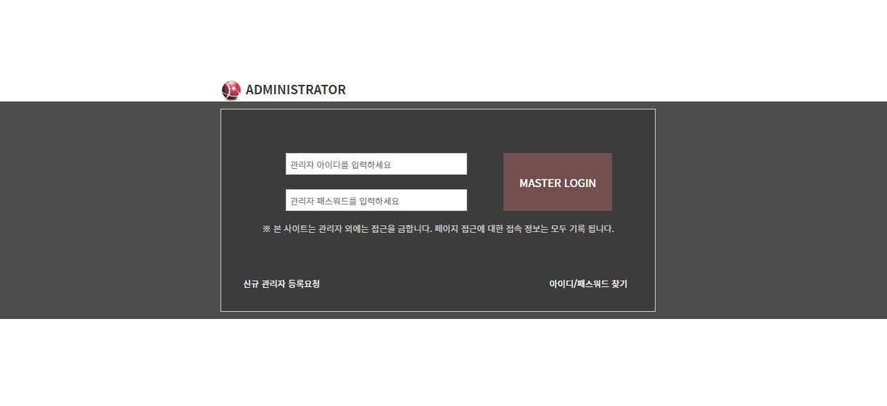
관리자 PAGE - LOGIN
신규 관리자 등록 요청 클릭 : ./add_master.html 이동
아이디/패스워드 찾기 : ./add_master_search.html 이동
관리자 아이디, 패스워드 로그인 체크 이후 : ./admin_main.html 로 이동 합니다.
※ 최초 admin / qwer1234 해당 사용자는 DB에 미리 저장 되어 있어야 합니다. 절대 입력불가 아이디 : master, admin

Slide 9
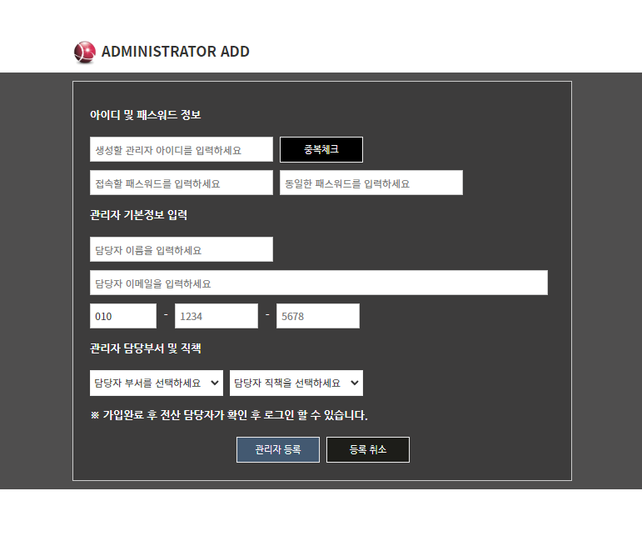
관리자 PAGE - LOGIN
아이디 생성시 중복체크는 필수이며,
패스워드는 최소 4~16자 이하까지 입력 되도록 합니다.
입력사항은 모두 필수 값이며,
등록취소 버튼 클릭시 관리자 로그인 화면으로
이동 되도록 합니다.
관리자 등록 버튼 클릭시 DB에 해당 정보를 저장 후 로그인 화면으로 이동 되도록 합니다.

Slide 10
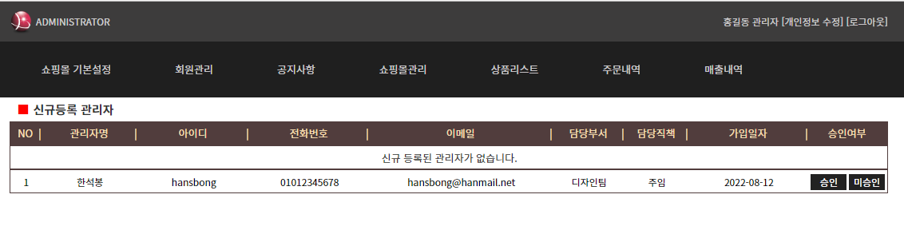
관리자 PAGE - 메인화면
1
admin_main.html [해당 페이지로 4개의 페이지를 모두 로드 될 수 있도록 합니다.
admin_header.html
admin_menu.html
admin_list.html
admin_footer.html
로그인 되었을 경우 1번 항목에 해당 담당자명이 출력 되어야 하며, 로그아웃 클릭시
로그인 된 관리자가 로그아웃 되도록 합니다.
승인, 미승인에 대한 URL은 Back-end에서 처리 해주셔야 합니다.

Slide 11
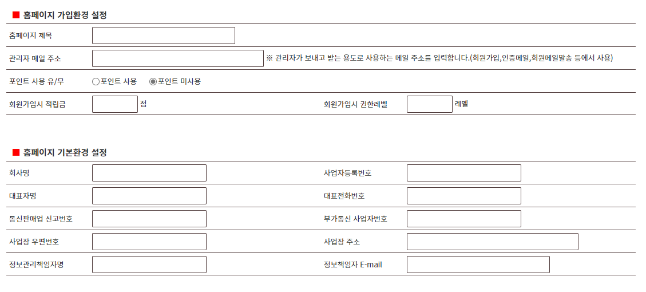
관리자 PAGE – 환경설정 페이지
※ 회원가입시 권한레벨 : 1:일반회원, 2:실버회원, 3:골드회원, 4: VIP회원, 5:사내직원, 9:관리자
admin_config.html [해당 페이지로 4개의 페이지를 모두 로드 될 수 있도록 합니다. 메뉴: 쇼핑몰 기본설정
admin_header.html
admin_menu.html
admin_siteinfo.html
admin_footer.html
해당 모든 정보는 모두 필수 값이며, 사이트 전반에 운용되는 사항 입니다.

Slide 12
관리자 PAGE – 환경설정 페이지
◎
◎
홈페이지 가입환경 설정사이트 <title> 및 메일발송, 회원가입시 발생하는 부분으로 적용 되며
홈페이지 기본환경 설정
Copyright에 사용되며, 모든 페이지에 노출이 됩니다.
사업자 번호 일 경우 개인사업자, 법인사업자로 구분 되어 집니다.
개인사업자 : 123-21-15245 법인사업자 : 123045-1478542
◎ 표시 외에는 모두 필수 값입니다.

Slide 13
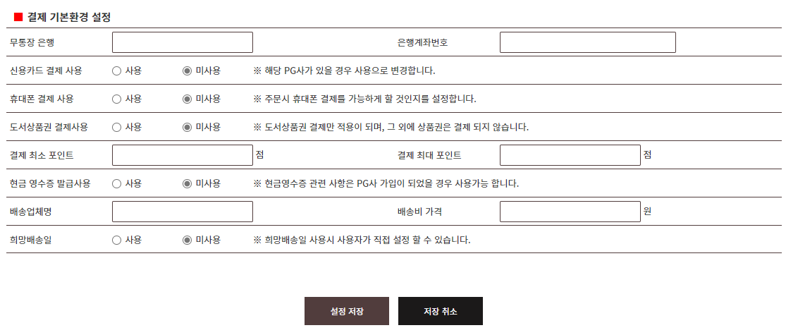
관리자 PAGE – 환경설정 페이지
결제 기본 환경 설정
결제페이지에서 사용이 되며, 해당 정보가 있어야만 결제 시스템을 적용할 수 있습니다.
저장취소 버튼 클릭시 해당 페이지를 새로 고침 하며, 설정 저장 클릭시 해당 페이지에 값이 DB에 저장함과 동시에
해당 페이지에서 저장된 값이 모두 노출 되어야 합니다.

Slide 14
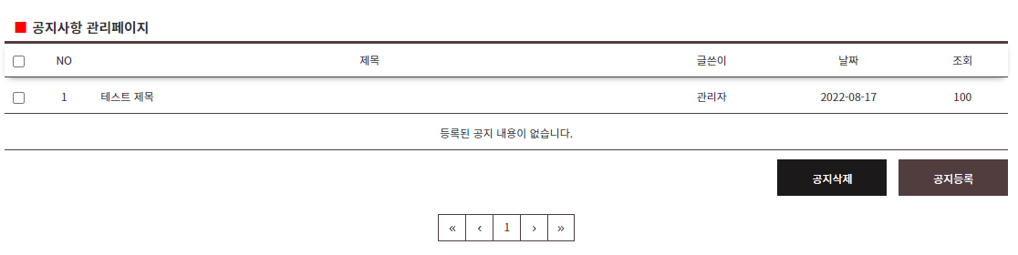
관리자 PAGE – 공지사항 페이지
메뉴: 공지사항
공지사항은 관리자에서만 등록, 삭제가 되며, 목차에 있는 체크 박스 클릭시 아래 리스트 체크박스에 모두 체크 되어야 합니다.
또한 공지삭제 버튼은 체크된 사항만 확인하여 삭제가 되어야 하며, 미체크시 공지삭제 버튼 클릭을 하면,
“삭제할 공지내용을 체크해 주세요“ 라고 경고메세지가 출력 되어야 합니다.
공지등록 버튼 클릭시 admin_notice_write.html로 이동 되도록 합니다.
admin_notice.html [해당 페이지로 4개의 페이지를 모두 로드 될 수 있도록 합니다.
admin_header.html
admin_menu.html
notice_list.html
admin_footer.html

Slide 15
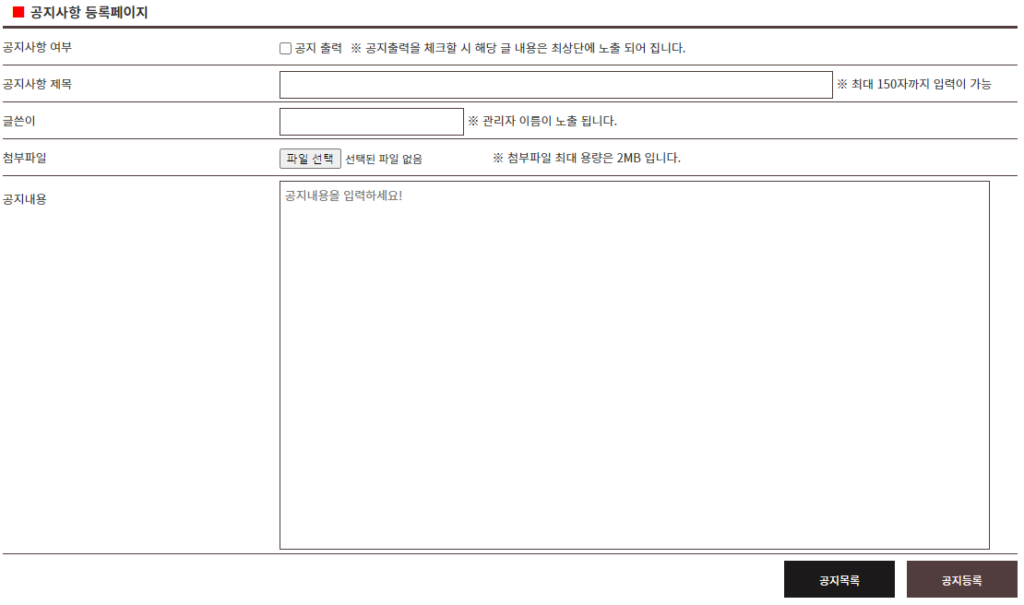
관리자 PAGE – 공지사항 입력 페이지 [admin_notice_write.html]
admin_notice_write.html
- admin_header.html
admin_menu.html
notice_write.html
admin_footer.html
첨부파일 및 공지출력 외에는
모두 필수로 입력 되도록 합니다.
공지목록 버튼 클릭 시
: admin_notice.jsp 로 이동되며,
공지등록 버튼 클릭 시
DB에 올바르게 등록된 후
공지사항 리스트로 이동 되도록
합니다.

Slide 16
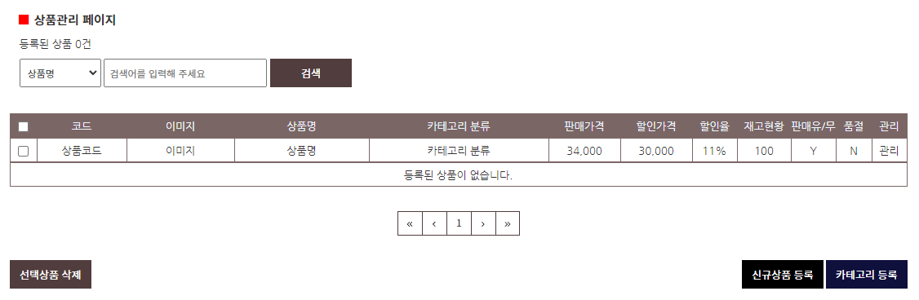
관리자 PAGE – 상품관리 페이지 [admin_product.html]
4
상품검색은 : 상품명, 상품코드 2가지로 검색이 가능합니다.
3
1
2
admin_product.html
- admin_header.html
admin_menu.html
product_list.html
admin_footer.html
해당 페이지는 신규상품 등록 및 카테고리 등록을 할 수 있는 페이지 이며, 등록된 상품을 삭제 할 수도 있습니다.
상품을 삭제 시 등록되었던 상품 이미지는 모두 삭제됩니다.

Slide 17
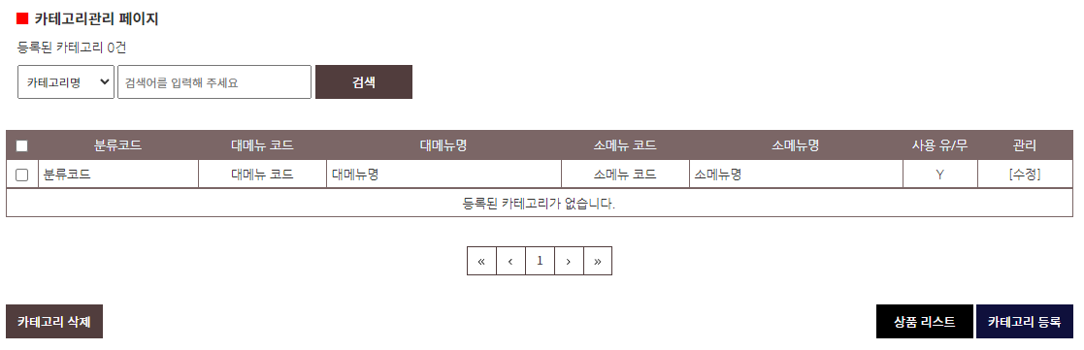
관리자 PAGE – 카테고리 관리 페이지 [admin_category.html]
카테고리 검색은 : 카테고리명, 카테고리 코드 2가지로 검색이 가능합니다.
3
카테고리 삭제시 상품정보와 연결 되어 있으므로 신중히 삭제 해야 합니다.
2
1
상품리스트 클릭시
admin_product.html 로 이동 합니다.
admin_category.html
- admin_header.html
admin_menu.html
cate_list.html
admin_footer.html
해당 페이지는 상품등록 전에 카테고리 등록을 하는 공간 입니다. 카테고리가 등록되지 않은 상황에서는 상품을 등록 할 수 없습니다.
단, 해당 카테고리를 삭제 할 경우 카테고리와 연결된 모든 상품은 해당 카테고리에서 null 처리되어 더 이상 쇼핑몰에 출력 되지 않습니다.

Slide 18
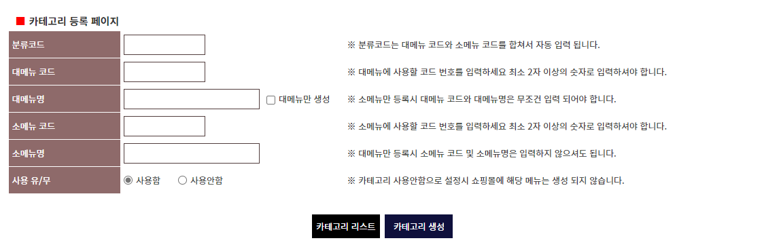
관리자 PAGE – 카테고리 등록 페이지 [admin_category_write.html]
1
2
클릭시 admin_category.html 이동 하면 됩니다.
클릭시 카테고리가 새롭게 생성 됩니다.
※ 대 메뉴만 생성할 경우 소메뉴 코드, 소메뉴명은 따로 입력 되지 않아도 됩니다.
admin_category_write.html
- admin_header.html
admin_menu.html
cate_write.html
admin_footer.html
※ 분류코드는 대메뉴 코드 + 소메뉴 코드가 조합되어 출력 되도록 합니다. 분류코드는 사용자가 직접 입력하지 않습니다. 단, 분류코드는 절대 중복 되어서는 안됩니다.

Slide 19
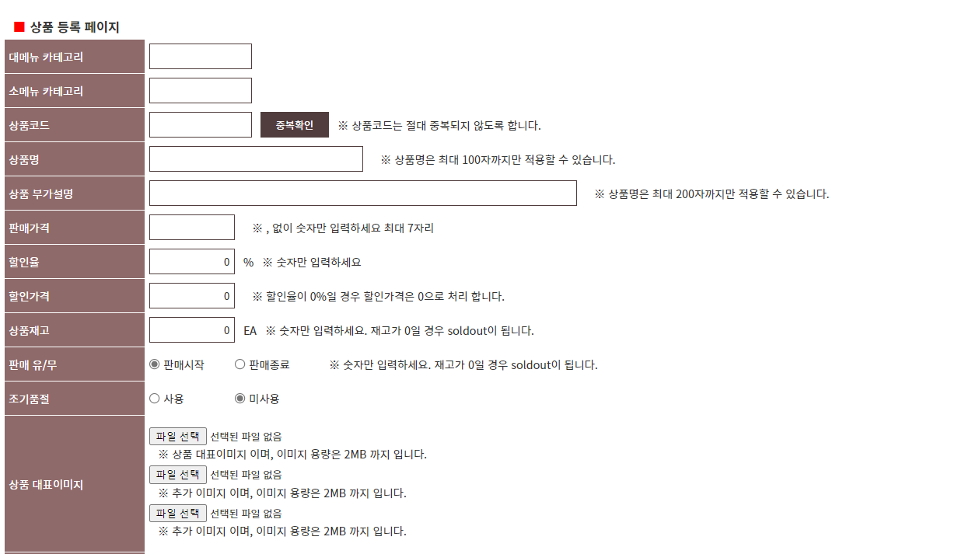
관리자 PAGE – 상품관리 페이지 [admin_product_write.html]
admin_product_write.html
- admin_header.html
admin_menu.html
product_write.html
admin_footer.html
상품코드는 중복되지 않으며, 중복확인 이 되어야 합니다.
할인가격은 직접 입력하지 못하며,
판매가격이 입력하고 나서 할인율 %를 입력하면 자동 계산되어서 할인 가격이 들어가야 합니다.
할인 가격이 소수점일 경우 5이하 일 경우
절삭 하며, 5이상일 경우 반올림 합니다.
상품재고는 기본이 0이며, 재고가 없을 경우
상품은 노출 되지만 구매를 하지 못합니다.
판매 유/무는 쇼핑몰에 해당 상품을 노출 할 것인지 안할 것인지를 선택하게 됩니다.
조기품절은 재고는 있지만 품절로 적용해야
할 경우 사용하게 됩니다.
대표이미지는 무조건 1개는 첨부 되어야 합니다.
1

Slide 20
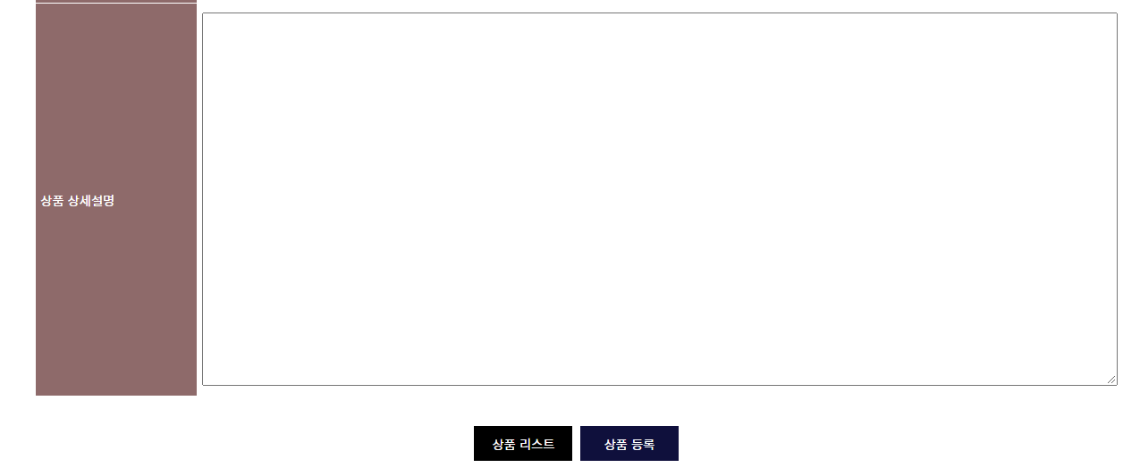
관리자 PAGE – 상품관리 페이지 [admin_product_write.html]
admin_product_write.html
- admin_header.html
admin_menu.html
product_write.html
admin_footer.html
상품 상세설명에는 ckeditor이
적용 되도록 합니다.
상품리스트 버튼 클릭시
admin_product.html 이동이며,
상품등록 버튼 클릭시
DB에 저장된 후
admin_product.html로 이동 되도록 합니다.
1

Slide 21
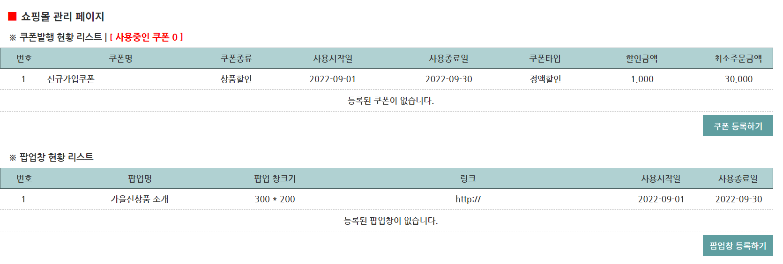
관리자 PAGE – 쿠폰발행 현황 리스트 및 팝업창 현황 리스트 페이지 [admin_shopping.html]
admin_shopping.html
- admin_header.html
admin_menu.html
shopping_list.html
admin_footer.html
쿠폰 등록하기 버튼 클릭 시 admin_coupon_config.html 로 이동하게 됩니다.
또한 각각의 리스트는 5개씩 출력 되도록 합니다.
현재 날짜 기준 쿠폰이 만료되었을 경우 쿠폰은 자동으로 삭제됩니다.

Slide 22
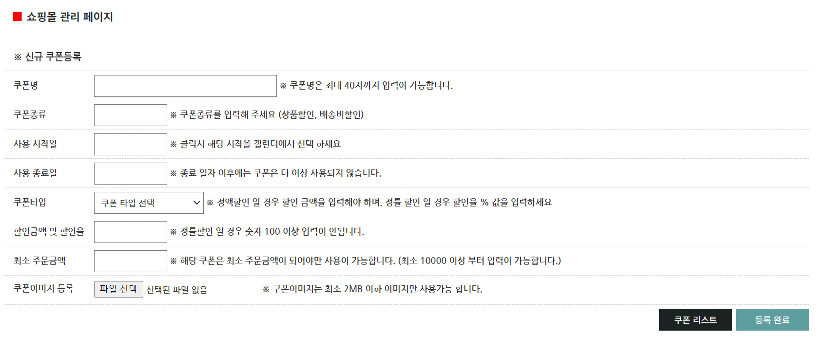
관리자 PAGE – 쿠폰등록 페이지 [admin_coupon_config.html]
※ 제작시 중의 사항
시작일, 종료일은
정각 시작 시간 00:00:00 ~ 종료 시간 : 23:59:59
가 되어야 합니다.
쿠폰 타입 선택에서
정액 할인은 : 최소 1000 부터 시작 되도록 해야하며,
정률 할인은 : 최대 100 이상 입력이 되지 않도록 합니다.
정액할인 : 상품구매액에 대한 금액 할인
정률할인 : 상품구매액에 대한 % 할인
단 시작일 과 종료일은 년,월,일만 표시 합니다.
최소 주문금액은 10000 이상 부터 입니다.
admin_coupon_config.html
- admin_header.html
admin_menu.html
coupon_insert.html
admin_footer.html
쿠폰 리스트 버튼 클릭시 “admin_shopping.html” 이동 되도록 합니다.
등록완료 버튼 클릭 후 등록이 완료 되었을 경우 “admin_shopping.html” 이동 되도록 합니다.

Slide 23
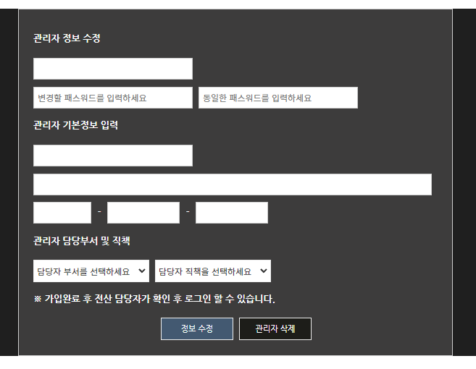
관리자 PAGE – 관리자 정보 수정 (admin_info.html)
admin_info.html
- admin_header.html
admin_menu.html
info_view.html
admin_footer.html
해당 관리자 정보 수정은
아이디 외에는 모두 변경 가능 합니다.

Slide 24
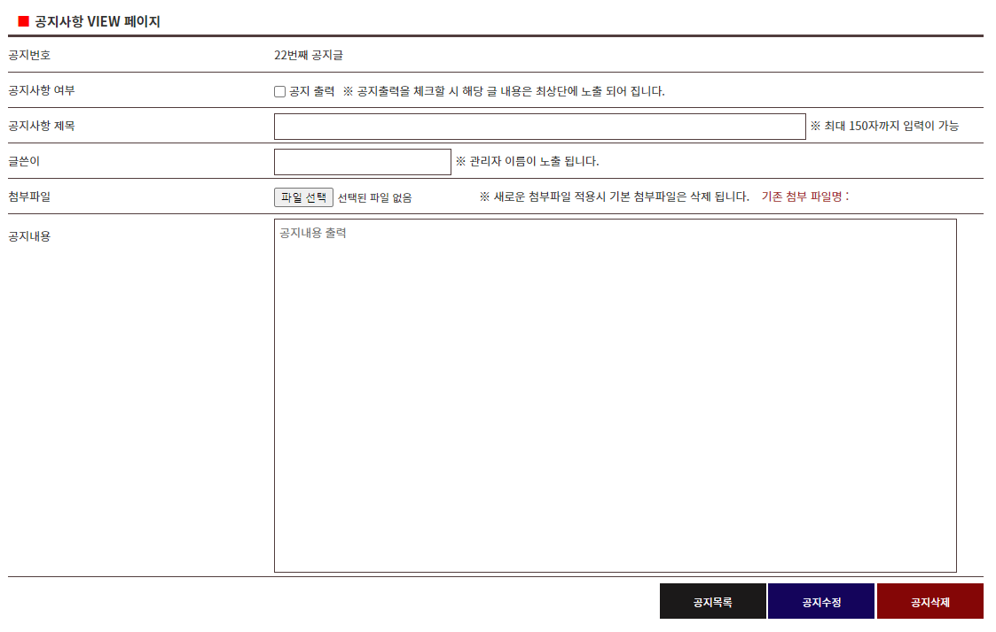
관리자 PAGE – 공지사항 페이지
1
메뉴: 공지사항
공지사항 제목을 클릭 시 해당 공지 내용이 출력 되어야 합니다.
출력 화면은 admin_notice_view.html 입니다.
admin_notice_view.html
- admin_header.html
admin_menu.html
notice_view.html
admin_footer.html
공지사항 버튼 클릭 시 해당 내용이 수정 됩니다.
단, 공지삭제 버튼 클릭시
“해당 내용을 정말로 삭제 하시겠습니까?” 라는 메시지가 출력되며
확인 시 해당 공지사항을 삭제 되도록 합니다.
공지목록 클릭시 해당 공지 리스트 페이지로 다시 이동 되도록 합니다.

Slide 25
MAIN Page 구성
- index.jsp
top.html : 최상단 배너, 대메뉴, 회원가입, 로그인
banner.html : 배너출력 파트
collection.html : MD 추천 상품 리스트 (12개) – 1줄 4EA
av1.html : 메인페이지 신규 상품 홍보 부분
av2.html : 메인 및 서브페이지 홍보 상품 부분
newproduct.html : 신규상품 출력 (12개) – 1줄 4EA
bestproduct.html : 인기상품 출력 (12개) – 1줄 4EA
footer.html : 쇼핑몰 정보 출력 및 Copyright
로고 클릭 시 메인페이지로 이동
회사소개 ~ 고객센터

Slide 26
하단 카피라이터 회사소개 ~ 고객센터
회사소개 : company.html
이용약관 : agreement.html
개인정보처리방침 : privacy.html
이용안내 : guide.html
제휴안내 : partnership.html
고객센터 : cs.html

